Slide 2
DE REGRESO
A LO BÁSICO
IMPORTANCIA DE LA PROFUNDIDAD

Slide 3

UNA CLARA DISTINCION ENTRE
LO QUE HACEMOS EN ORIFLAME (EMPRESA)
LO QUE TE CORRESPONDE A TI COMO
EMPRENDEDOR

Slide 4
LA COMPAÑÍA
SE ENCARGA DE:
Capital.
Administración.
Contabilidad / Impuestos.
Procesamiento de datos.
Desarrollo de productos.
Compras.
Producción.
Marketing (Producto y Plan)
Almacenamiento
Control de calidad.
Despacho.
Atención post venta.

Slide 5
PRIMERA DECISIÓN
DEL LÍDER
LIDERAR EL EQUIPO EN LA FORMA IDEAL DE CONSTRUIR LA RED

Slide 6

LA CONSTRUYES
COMO UN…

Slide 7

LA CONSTRUYES
COMO…

Slide 8
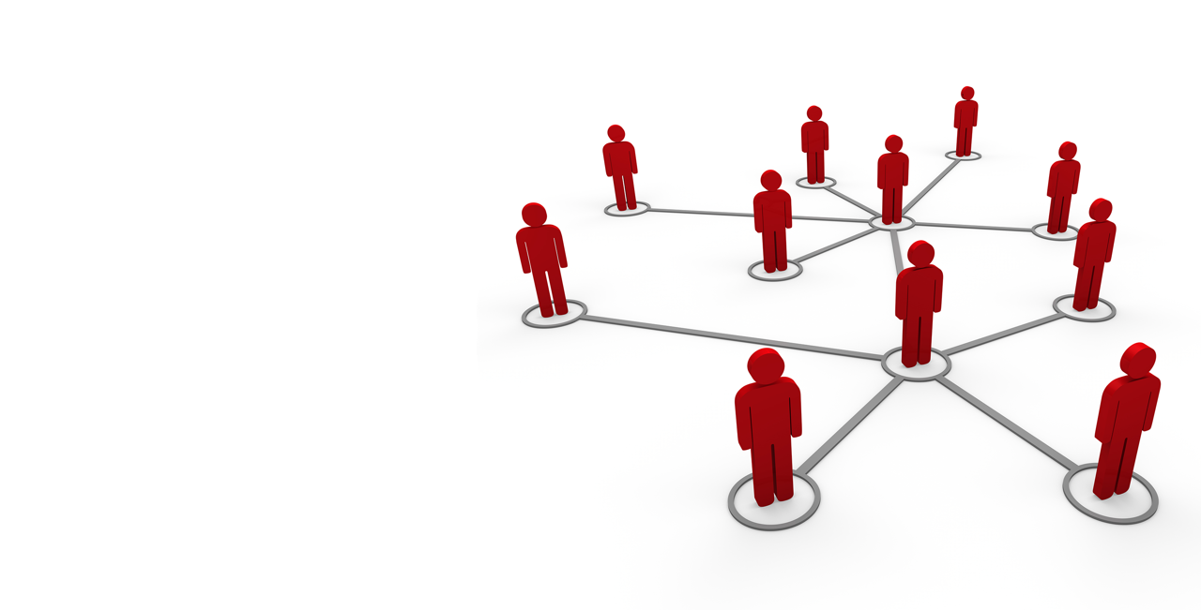
¡O LA
CONSTRUYES
BIEN!

Slide 9

TÚ ELIGES

Slide 10


ESTE CAMBIO TE DEBE ESTAR DANDO UN INDICIO
PIERNAS
AL 21 %
PIERNAS
DIAMANTE
PIERNAS
AL 21 %
PIERNAS
ORO
PIERNAS
DIAMANTE
PIERNAS
EJECUTIVAS
Director
0
0
Director Oro
2
2
Director Oro Senior
3
3
Director Zafiro
4
4
SIN CAMBIOS
Director Diamante
6
6
Director Diamante Senior
8
8
Director Doble Diamante
10
10
Ejecutivo
12
12
Ejecutivo Oro
15
12
6
0
0
Ejecutivo Zafiro
18
12
9
0
0
Ejecutivo Diamante
21
12
12
0
0
Presidente
24
12
9
3
0
Presidente Senior
24
12
6
6
0
Presidente Oro
24
12
12
3
9
0
Presidente Zafiro
24
18
12
0
12
0
Presidente Diamante
24
24
12
0
6
6

Slide 11

NUNCA HABÍA SIDO TAN IMPORTANTE TRABAJAR EN EQUIPO

Slide 12
¿EN EQUIPO?
¿HACIENDO QUÉ?

Slide 13

¿dónde Estás?
Esto no está resultando
Abandono.
No más familia
Problemas.
Comienzo Mercado natural
Luna de miel
Esfuerzo o tiempo invertido

Slide 14

EL ADN DE los NUEVOS
Los “Ahora”
  Hay que trabajarlos, acompañarlos, transmitirles confianza
  desde el primer día.
  Su éxito depende del ejemplo que vean en el líder.
Los “Después”
  Analizan….y se paralizan.
  Esperan el mejor momento…que nunca va a llegarles.
Los “Nunca”
  Por lo menos no te hacen perder tiempo
  No hay que olvidarlos del todo…
  Tampoco hay que dedicarse a convencerlos

Slide 15

UN MÉTODO
ALINEADO CON EL
MERCADEO EN REDES

Slide 16

TENGO UNA RED
TÍPICA DE UN 9%
No estoy satisfecho y deseo crecer…
A: 1.400 BP. 9%
7 activos. (200 bps c/u)
A
B
C
D
E
F
G

Slide 17
CATALOGO 1
comienzo
9%
1.400 BP
A
B
C
D
E
F
G
A se compromete a trabajar de manera que en dos catálogos haya doblado
su red. Debe para ello reclutar directamente o con su grupo a 7 personas.
Acciones: Apoyar a B y a C (que no han comenzado) y aumentar sus directos.
Final:
A
Reclutó a:
H,I,J
Se le desmotivaron:
G y B
A: Es un 9% con 1.600 BP.
I
C
D
E
H
J
F

Slide 18
CATALOGO 2
COMIENZO
9%
1.600 BP
A
I
C
D
E
H
J
F
Plan de Trabajo.
Un esfuerzo mayor en el segundo catálogo - reclutar 4 personas en la red.
Dado que B se desmotivó, voy a apoyar a E y a H.
Y seguiré trabajando en mis directos para ganar mayor diferencial.
Final:
A
Reclutó a:
K , L , M, N
Se le desmotivaron:
I , F , J
A: Es un 12% con 1.800 BP.
K
C
D
E
H
L
M
N

Slide 19
CATALOGO 3
COMIENZO
12%
1.800 BP
A
K
C
D
E
H
L
M
N
Plan de Trabajo.
De acuerdo con la experiencia de los dos catálogos, A concluye que se le inactivan
quienes no tienen un motivo (alguien abajo) para quedarse.
Decide dedicar el mes a que sus directos consigan por lo menos un nuevo,
a expensas de disminuir sus diferenciales.
Final:
Reclutó a:
O , P, Q
Se le desmotivaron:
L, N, M
A: Es un 12% con 1.800 BP.
A
K
C
D
E
H
O
P
Q

Slide 20
BALANCE GENERAL
DE LOS TRES CATALOGOS
Se reclutaron: 10
Se inactivaron: 8
Inicio
1
A
A
I
C
D
E
H
B
C
D
E
J
F
F
G
2
3
A
A
K
K
C
D
E
H
C
D
E
H
L
M
N
O
P
Q

Slide 21

EN CONCLUSIÓN
Por proteger el INCENTIVO DIFERENCIAL se trabajó mucho más en frontalidad (directos) que en profundidad.
La frontalidad maximiza el ingreso del corto plazo….pero disminuye la retención.
La agenda de “A” no fue predecible.
“A” no dedicó suficiente tiempo a uno de sus emprendedores como para duplicarse.
Gran esfuerzo, pobre resultado en el corto y largo plazo.

Slide 22
AHORA TOMEMOS
EL MISMO EJEMPLO
Y esta vez mejoremos estos aspectos.
  Mayor enfoque en profundidad.
  Una agenda más predecible.
  Énfasis en la duplicación.
  Entendiendo la naturaleza (ADN) de los nuevos
  Veamos qué sucede

Slide 23
TENGO la misma
red DE UN 9%
No estoy satisfecho y deseo crecer…
A
A: 1.400 BP. 9%
7 activos. (200 bps c/u)
B
C
D
E
F
G

Slide 24
CATALOGO 1
COMIENZO
A
9%
1.400 BP
B
C
D
E
F
G
Plan de Trabajo.
A determina que su emprendedor más motivado y con mejor perfil es “D”.
Acuerda junto con “D” un plan de trabajo.
El propósito es que “D” crezca. A da la ROO, D y F observan
Final:
A
Reclutan a:
H,I,J
Se le desmotivaron:
G y B
A: Es un 9% con 1.600 BP.
C
D
E
F
H
I
J

Slide 25
A
9%
1.600 BP
CATALOGO 2
COMIENZO
C
D
E
F
Plan de Trabajo.
H
I
J
En equipo identifican a “J” como el “Ahora”.
D presenta la ROO, ahora F y J observan. A Retroalimenta.
El propósito es hacer que F crezca.
Final:
A
Reclutan a:
K, L, M, N
Se le desmotivaron:
C , H, I
A: Es un 12% con 1.800 BP.
D
E
N
F
J
K
L
M

Slide 26
CATALOGO 3
COMIENZO
A
D
E
N
F
En equipo identifican a “K” como el “Ahora”. F hace la ROO, ahora J y K observan y A y D retroalimentan.
El propósito es hacer que J crezca.
J
12%
1.800 BP
K
L
M
Final:
A
D
E
N
F
Reclutan a:
O , P, Q
A: Es un 12 % con 2.400 BP.
J
K
L
M
O
P
Q

Slide 27
ParAlelo de
Las dos gestiones
A
2
D
E
N
1
A
F
J
K
C
D
E
H
K
L
M
O
P
Q
O
P
Q
Mejores ingresos para A.
Solo una persona haciendo el negocio.
Red dispersa – No hubo duplicación.
Mayor esfuerzo en cabeza de A.
Menores ingresos en el corto plazo para A.
5 personas haciendo el negocio.
Trabajando Juntas.
Duplicación. A, D y F saben dar el plan.
Delegación = Apalancamiento = Riqueza

Slide 28
Qué pasaría en
La siguiente red
Si “A” hace lo mismo con otra línea.
(Fortalece sus raíces y mejora sus ingresos)
A
15%
4.800 BP.
A
D
E
N
D
E
N
Desarrollo
de otra línea
F
F
R
J
J
S
K
L
M
K
T
L
M
U
V
O
P
Q
O
P
Q
W
X
Y

Slide 29

Y SI ADEMÁS D Y F
HACEN LO MISMO QUE HIZO A…
D
A
A
N
D
E
N
F
D1
E
Duplicación de
A en D y F
F1
J
F
K
R
J
L
M
D2
F2
D3
S
K
L
M
F3
Q
T
F4
O
P
D4
D5
D6
U
V
F5
F6
O
P
Q
Y
1a Línea
desarrollada
por “A”
D7
D8
D9
W
X
F7
F8
F9
17 Emprendedores haciendo el negocio
Línea desarrollada
Por “D”
2a Línea desarrollada por “A”
Línea desarrollada
Por “F”

Slide 30
¿CÓMO DEBE
ORGANIZAR LA AGENDA CADA SOCIO?
A
D
E
N
F
R
N2
J
S
N3
K
L
M
T
U
V
N4
N5
N6
O
P
Q
W
X
Y
N7
N8
N9
A esta línea me dedico
Lunes y Martes
A esta línea me dedico
Miércoles y Jueves
A esta línea me dedico
Viernes y Sábado

Slide 31
EN CONCLUSIÓN
El verdadero éxito en la formación de redes reside en la “duplicación”.
La “duplicación” es el resultado del ejemplo y de la consistencia.
La comunicación a través de la red y la disciplina mejoran si la
agenda el líder es predecible. (Todo el mundo sabe que los domingos hay misa….)
El negocio es de sembrar, de invertir y luego…sólo luego de haber hecho lo correcto: Cosechar.
No hay fórmulas mágicas para el desarrollo de las redes.
(X Frontalidad + Y profundidad = Éxito)

Slide 32
SEGUNDA FUNCIÓN DEL LÍDER
DETERMINAR QUIEN HACE QUÉ
ASIGNACIÓN DE FUNCIONES

Slide 33

EL PODER FLUYE
DE ABAJO HACIA ARRIBA

Slide 34

Votos •
Impuestos •
EL GOBIERNO
FUNCIONA ASÍ:
Servicios Públicos •
Educación •
Seguridad •
Salud •
Infraestructura •

Slide 35
Pedidos •
Dinero •
Invitados •
EL NEGOCIO
FUNCIONA ASÍ:
Valor / Servicio •

Slide 36

SI EL VALOR DEJA DE FLUIR DE ARRIBA HACIA ABAJO, ENTONCES EL DINERO NO FLUYE DE ABAJO HACIA ARRIBA.
EL SISTEMA COLAPSA

Slide 37

ENTONCES Tú HACES
TODO LO QUE NADIE HACE POR TI:
¿Esperas que la ciudad limpie tu casa?
¿Esperas que el Estado, lleve tus hijos
a la escuela?

Slide 38

¿CÓMO SE APLICA
A TU NEGOCIO?
La organización solo funciona si la responsabilidad reside en el más bajo nivel posible.

Slide 39

EN EL NEGOCIO FUNCIONA IGUAL:
¿Lo que estás haciendo hoy por tu Emprendedor...lo podría hacer él mismo?
  La respuesta es:
  SI
  El lo debe hacer, de lo contrario el negocio colapsa.

Slide 40
EN CONCLUSIÓN
Si no fluye valor de arriba hacia abajo…
NO ESPERES $
El valor no está en hacerle todo a todo el mundo. Está en hacer lo que hay que hacer y delegar.

Slide 41

LA DECISIÓN ES TUYA
Piensa si quieres hacer Oriflame
o si tu presente te llevará a cumplir tus sueños

Slide 42
ASI TE DIJERON QUE SERÍA ORIFLAME
ASÍ TERMINÓ SIENDO

Slide 43


TE CONTARÉ
UNA HISTORIA

Slide 44
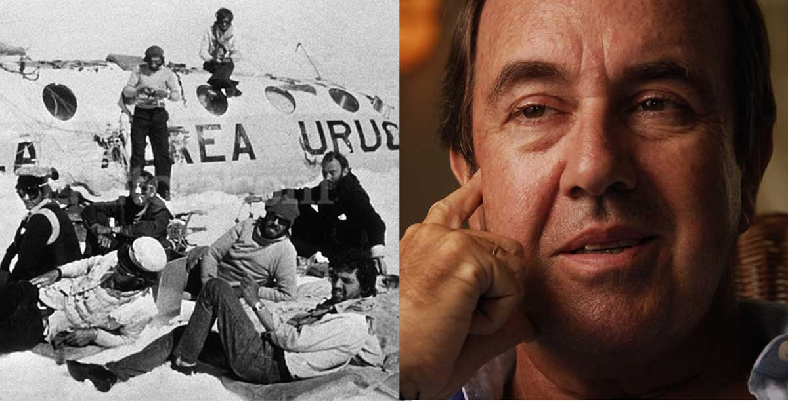

Slide 45
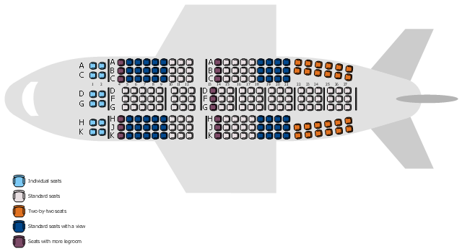
Fuente: Dante Gebel
NO TE QUEJES
TE TOCÓ DE LA FILA 9 PARA ADELANTE

Slide 46
GRACIAS GOEliters

Slide 47

SEE YOU
AT THE
TOP
Notes:
THANK YOU AND SEE YOU AT THE TOP!

